Slide 1
Entrenamiento en pruebas objetivas
Biología General

Slide 2
Apreciados docente y estudiantes
El siguiente entrenamiento está diseñado para que puedan familiarizarse con la estructura y funcionamiento de las pruebas objetivas. Con este documento ustedes tendrán la posibilidad de conocer en detalle los principales componentes de los ítems que conforman la prueba objetiva.
Este entrenamiento ha sido construido con información equivalente a la que se encuentra en las pruebas reales, por lo que se espera que los estudiantes obtengan herramientas esenciales para su apropiado desempeño en las pruebas.
¡Bienvenidos!
Notes:
#233 pocion 4

Slide 3
Comencemos…

Slide 4
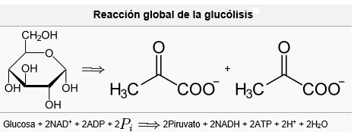
1. Caso o situación problémica
La oxidación transforma glucosa a CO2 y H2O. Esta es una reacción exotérmica que dirige la síntesis de ATP, una reacción endotérmica; requiere cuatro etapas: glucólisis, reacción prep, ciclo de krebs y transferencia de electrones. La glucólisis, o glicólisis, es la vía metabólica encargada de oxidar la glucosa con la finalidad de obtener energía para la célula.

Slide 5
Enunciado
A partir de la información anterior es posible decir que la glucosa se desdobla para producir:
Opciones de respuesta
a. ADP.
b. Fósforo.
c. Piruvato.
d. NAD.
c

